Slide 1

С днем Святого Валентина

Slide 2
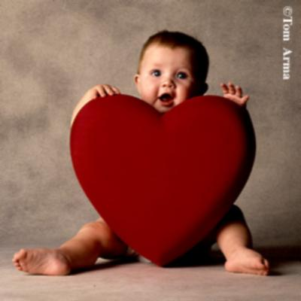
14 февраля – День Святого Валентина, день всех влюбленных, удивительный день всех сердец.

Slide 3

Легенда о празднике

Slide 4

Конкурс №1 Кто назовет больше всех ласковых слов

Slide 5
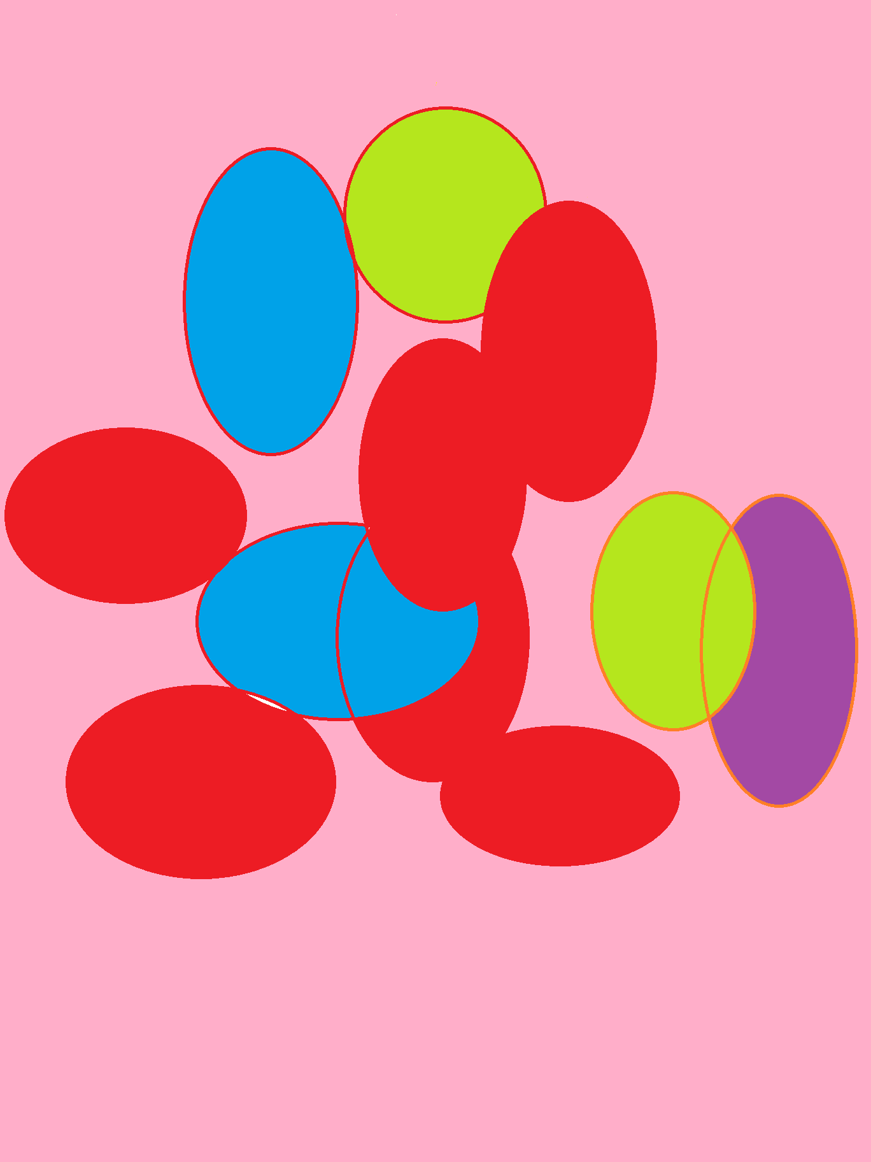
Конкурс №2 «Необыкновенный танец» Вам нужно протанцевать друг с другом, зажав шарик между лбами.

Slide 6

Конкурс № 3. «Мое мнение»
Будут заданы вам вопросы о любви, на который нужно ответить, высказав свое мнение.

Slide 7
1. Бывает ли любовь с первого взгляда?
2. Сколько раз в жизни может любить человек?
3. Всегда ли следует говорить любимому человеку правду?
4. Кому семья нужна в первую очередь: мужчине или женщине?
5. Можно ли простить измену?
6. Что для человека более значимо: любить или быть любимым?
7. Что необходимо, чтобы сохранить счастье в семье?

Slide 8
Игра «Привет»
Когда встречаем мы рассвет,
Мы говорим ему ……………….
2) С улыбкой солнце дарит свет,
Нам посылая свой………….

Slide 9
3) И вы запомните совет:
Дарите всем друзья….
4) Давайте дружно все в ответ,
Друг другу скажем……..

Slide 10

Игра « Сосиска, кетчуп, кока- кола, поп корм поп корм поп корм

Slide 11
Викторина
Сколько жирафов
помещаются в «Запорожец»?

Slide 12
2) А сколько бегемотов
помещаются в « Запорожец»?

Slide 13
3)Сколько действий нужно совершить, чтобы пометить жирафа в холодильник?

Slide 14
4) А сколько нужно совершить операций чтобы поместить в холодильник бегемота?

Slide 15
5) Черное на одной ноге?

Slide 16
Когда-то в давние года
Придумал кто-то день влюбленных,
Никак не ведая тогда,
Что станет этот день любимым,
Желанным праздником в году,
Что Днем святого Валентина
Его с почтеньем назовут.
Улыбки и цветы повсюду,
В любви признанья вновь и вновь…
Так пусть для всех свершится чудо -
Пусть миром правит лишь любовь

Slide 17
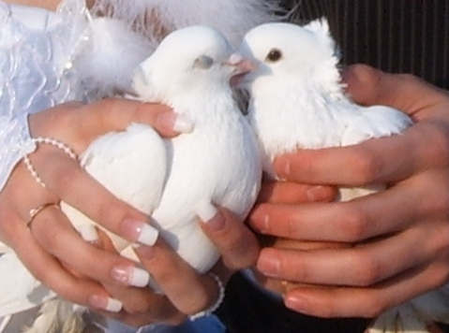
Любовь –это прекрасно, и хорошо, что есть дело, когда мы можем признаться в своей любви.

Slide 18

Итог занятия:
***Какой сегодня день?***

